Slide 1


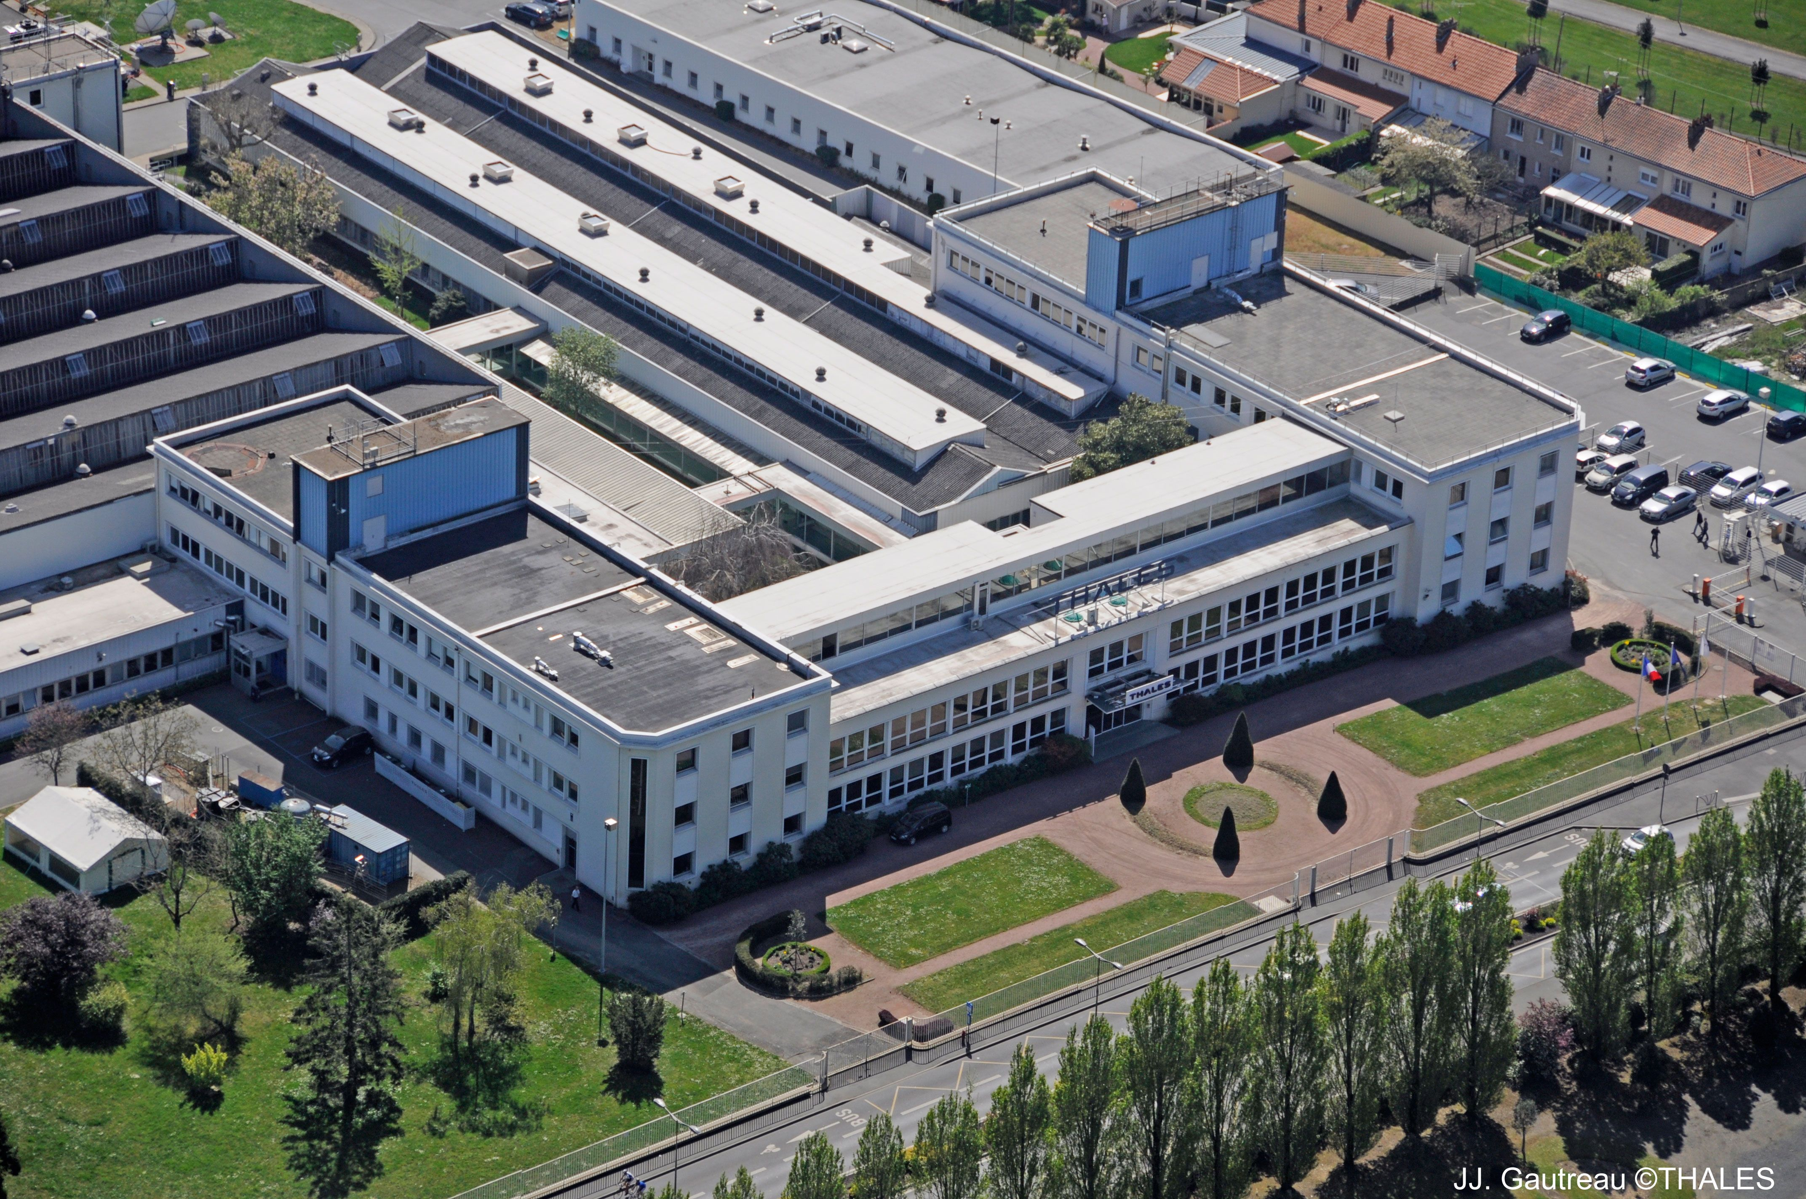

Rapport technique n°1 FIPA promotion 2024
24 janvier – 29 avril 2022
SP2
Entreprise: Thales SIX GTS Cholet
Etudiant: Tanguy ROUDAUT - tanguy.roudaut@ensta-bretagne.org
Tuteur école: Pascal COTRET - pascal.cotret@ensta-bretagne.fr
Maitre d’apprentissage: Guillaume LE SEVEN - guillaume.leseven@thalesgroup.com

